Slide 1
บทที่ 7
Programming Language

Slide 2
วิวัฒนาการของภาษาคอมพิวเตอร์
1
Machine Language
2
Symbolic Language
3
High-Level Language
4
Natural Language

Slide 3
วิวัฒนาการของภาษาคอมพิวเตอร์
Machine Language

Slide 4
Program in Machine Language
โปรแกรม ทำการคูณเลข 2 จำนวนแล้วพิมพ์ผลลัพธ์
1
2
3
4
5
6
7
8
9
10
11
12
13
14
15
16
00000000 00000100 0000000000000000
01011110 00001100 11000010 0000000000000010
11101111 00010110 0000000000000101
11101111 10011110 0000000000001011
11111000 10101101 11011111 0000000000010010
01100010 11011111 0000000000010101
11101111 00000010 11111011 0000000000010111
11110100 10101101 11011111 0000000000011110
00000011 10100010 11011111 0000000000100001
11101111 00000010 11111011 0000000000100100
01111110 11110100 10101101
11111000 10101110 11000101 0000000000101011
00000110 10100010 11111011 0000000000110001
11101111 00000010 11111011 0000000000110100
00000100 0000000000111101
00000100 0000000000111101

Slide 5
ภาษาสัญลักษณ์ (Symbolic Languages): เนื่องจากภาษาเครื่องมีความยุ่งยากในการเขียนและการใช้ จึงทำให้ในต้นปี ค.ศ. 1950 (พ.ศ. 2493) นักคณิตศาสตร์ชาวอเมริกันได้พัฒนาภาษาใหม่ที่ยึดแนวมาจากภาษาเครื่องโดยใช้ Symbols (สัญลักษณ์) หรือ Mnemonics (สิ่งช่วยความจำ) แทนคำสั่งภาษาเครื่อง เนื่องจากภาษาใหม่ใช้ Symbols แทนคำสั่ง ภาษาใหม่จึงถูกเรียกว่า Symbolic Languages โปรแกรมเฉพาะที่เรียกว่า Assembler ใช้สำหรับแปล Symbolic Language ให้เป็นภาษาเครื่อง และเนื่องจาก Symbolic Language จะต้องแปลและรวบรวมเข้าด้วยกัน (Assemble) เป็นภาษาเครื่อง จึงทำให้ต่อมาได้ชื่อว่า Assembly Languages และชื่อนี้ก็ยังใช้มาจนถึงปัจจุบัน
วิวัฒนาการของภาษาคอมพิวเตอร์ … (ต่อ)

Slide 6
Program in symbolic language
โปรแกรม ทำการคูณเลข 2 จำนวนแล้วพิมพ์ผลลัพธ์
1
2
3
4
5
6
7
8
9
10
11
12
13
14
15
16
Entry main, ^m<r2>
subl2 #12,sp
jsb C$MAIN_ARGS
movab $CHAR_STRING_CON
pushal -8(fp)
pushal (r2)
calls #2,read
pushal -12(fp)
pushal 3(r2)
calls #2,read
mull3 -8(fp),-12(fp),-
pushal 6(r2)
calls #2,print
clrl r0
ret

Slide 7
ภาษาระดับสูง (High-Level Languages): ถึงแม้ว่าภาษาสัญลักษณ์จะช่วยให้การเขียนโปรแกรมง่ายขึ้นระดับหนึ่ง แต่นักเขียนโปรแกรมก็ยังจะ ต้องใช้คำสั่งที่เกี่ยวข้องกับฮาร์ดแวร์อยู่ นอกจากนี้การเขียนภาษาสัญลักษณ์ยังจะต้องเข้ารหัสทุก ๆ คำสั่งอย่างละเอียด ทำให้การเขียนโปรแกรมเป็นงานที่ยุ่งยากและน่าเบื่อหน่าย นักเขียนโปรแกรมควรไปใช้เวลากับการแก้ปัญหาโดยตรงมากกว่าที่จะต้องเสียเวลาในการเขียนโปรแกรม ด้วยเหตุนี้จึงทำให้มีการพัฒนาภาษาระดับสูงขึ้น ภาษาระดับสูงสามารถใช้กับเครื่องคอมพิวเตอร์ที่แตกต่างกันได้ ทำให้นักเขียนโปรแกรมมีเวลาให้กับการแก้ปัญหามากขึ้น ไม่ต้องมากังวลกับการติดต่อกับเครื่องคอมพิวเตอร์มากนัก ทำให้นักเขียนโปรแกรมไม่ต้องลงไปในรายละเอียดในการเขียนโปรแกรมภาษาสัญลักษณ์อีก แต่ภาษาระดับสูงก็ยังต้องถูกแปลไปเป็นภาษาเครื่องอยู่ดี ตัวแปลภาษาดังกล่าวอาจเป็นคอมไพเลอร์ (Compiler) หรือ อินเตอร์พรีตเตอร์(Interpreter)
วิวัฒนาการของภาษาคอมพิวเตอร์ … (ต่อ)

Slide 8
Program in C++ Language
โปรแกรม ทำการคูณเลข 2 จำนวนแล้วพิมพ์ผลลัพธ์
1
2
3
4
5
6
7
8
9
10
11
12
13
14
15
16
17
18
/* This program reads two integer numbers from the
keyboard and prints their product.
*/
#include <iostream.h>
int main (void)
{
// Local Declarations
int number1;
int number2;
int result;
// Statements
cin >> number1;
cin >> number2;
result = number1 * number2;
cout << result;
return 0;
} // main

Slide 9
ภาษาธรรมชาติ (Natural Languages): คอมพิวเตอร์ในอุดมคติของมนุษย์ คือคอมพิวเตอร์ที่เราสามารถใช้ภาษาธรรมชาติ หรือภาษาที่มนุษย์ใช้สื่อสารกันเพื่อสื่อ สารกับคอมพิวเตอร์ได้ คอมพิวเตอร์ต้องเข้าใจภาษามนุษย์และต้องตอบสนองทันทีภาษาธรรมชาติเช่นภาษาไทย ภาษาอังกฤษ ภาษาจีน ภาษาญี่ปุ่น เป็นต้น ถึงแม้ว่าจะเป็นเรื่องที่ไม่น่าจะเป็นไปได้ แต่ในปัจจุบันได้มีการวิจัย ทดลอง และปฏิบัติการกันอยู่ในห้องปฏิบัติการ มีการนำผลการวิจัยมาใช้บ้าง แต่ยังอยู่ในขอบเขตจำกัด เชื่อว่าอีกไม่ช้าไม่นานเราอาจจะมีคอมพิวเตอร์ในอุดมคติได้ใช้กัน
วิวัฒนาการของภาษาคอมพิวเตอร์ … (ต่อ)

Slide 10
เนื่องจากคอมพิวเตอร์จะเข้าใจโปรแกรมเฉพาะโปรแกรมภาษาเครื่องเท่านั้น ดังนั้น จึงต้องมีวิธีการในการแปลโปรแกรมภาษาระดับสูงไปเป็นภาษาเครื่อง กระบวนการนี้เป็นหน้าที่ของนักเขียนโปรแกรมที่จะต้องเขียนโปรแกรมแล้วเปลี่ยนให้เป็น Executable (ภาษาเครื่อง) File ซึ่งมี 3 ขั้นตอนคือ 1. เขียนและแก้ไขโปรแกรม 2. ทำการคอมไพล์โปรแกรม 3. เชื่อมโยง (link) โปรแกรมกับโมดูลอื่นๆที่จำเป็น
การสร้างโปรแกรม

Slide 11
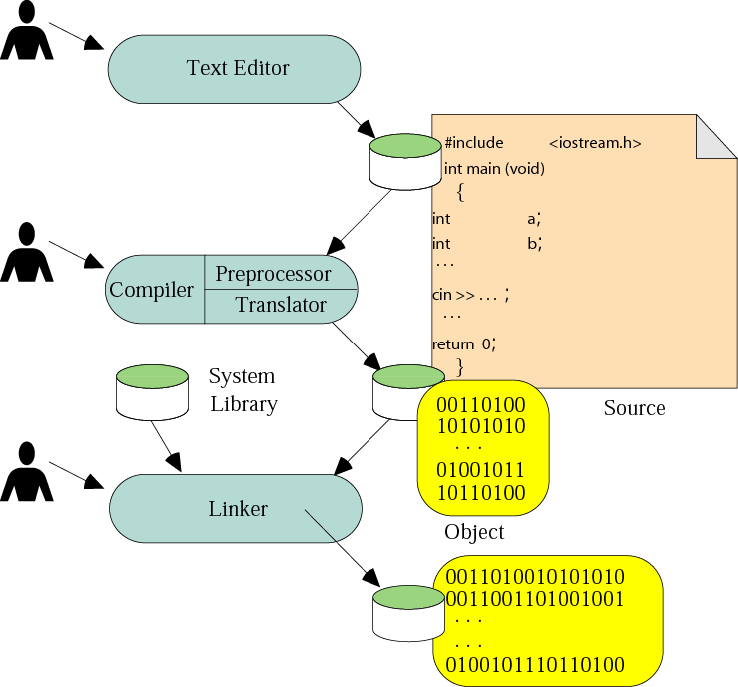
การสร้างโปรแกรม ... (ต่อ)

Slide 12
การเขียนและการแก้ไขโปรแกรม: ซอฟท์แวร์ที่ใช้เขียนโปรแกรมมีชื่อว่า Text Editor ซอฟท์แวร์ Text Editor ช่วยให้นักเขียนโปรแกรมสามารถสร้าง แก้ไข และเก็บโปรแกรมและข้อมูลได้โดยสะดวก บางครั้งเราอาจใช้ Text Editor ในการเขียนจดหมาย สร้างรายงาน หรือเขียนโปรแกรม หลัง จากที่เขียนโปรแกรมเสร็จเราจะเก็บโปรแกรมไว้ในแผ่นจานแม่เหล็กในรูปของแฟ้มข้อมูล ซึ่งแฟ้มข้อมูลนี้จะเป็นอินพุทของคอมไพเลอร์ในโอกาสต่อไป แฟ้มข้อมูลนี้เรียกว่า Source File การคอมไพล์โปรแกรม: โปรแกรมใน Source File จะต้องถูกแปลไปเป็นภาษาเครื่องเพื่อที่จะให้คอมพิวเตอร์เข้าใจ โปรแกรมส่วนใหญ่จะใช้คอมไพเลอร์ในการแปล คอมไพเลอร์เองก็เป็นโปรแกรมที่ประกอบ ด้วย 2 โปรแกรมย่อยคือ Preprocessor และ Translator
การสร้างโปรแกรม … (ต่อ)

Slide 13
การเชื่อมโยงโปรแกรม (Linking Program): เนื่องจากโปรแกรมหนึ่ง ๆประกอบด้วยโปรแกรมย่อยๆหลายโปรแกรม โปรแกรมย่อย เหล่านี้บางส่วนเราเขียนเอง บางส่วนก็นำมาจากที่อื่นเช่นโปรแกรมย่อยที่ทำหน้าที่เกี่ยวกับ I/O และโปรแกรมย่อยที่ทำหน้าที่ด้านการคำนวณ โปรแกรมต่าง ๆ เหล่านี้จะต้องเชื่อมต่อเป็นโปรแกรมเดียวกัน โดยซอฟท์แวร์ตัวหนึ่ง ชื่อ Linker เมื่อเชื่อมต่อกันแล้วจะได้โปรแกรมที่พร้อมที่ทำงานได้ เรียกโปรแกรมที่ได้นี้ว่า “Executable Program”
การสร้างโปรแกรม … (ต่อ)

Slide 14
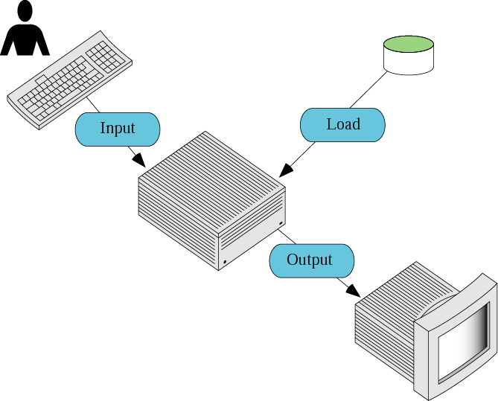
Program Execution

Slide 15
Categories of Languages

Slide 16
Functional Languages
ในโปรแกรมประเภท Functional Programming นั้นโปรแกรมเปรียบเสมือนฟังก์ชันทางคณิตศาสตร์ คำว่าฟังก์ชันมองเหมือนกล่องดำที่รับอินพุท ทำการประมวลผล แล้วส่งผลลัพธ์ออกไป เช่น ฟังก์ชันชื่อ Summation มีอินพุทจำนวน n ตัว ทำการบวกเลขทั้งหมด แล้วสร้างผลลัพธ์ 1 ตัว เป็นต้น
ตัวอย่างภาษาประเภทนี้ได้แก่ ภาษา LISP รูปแบบการทำงานเช่น
(car 6 7 8 9 3 5 7) = 6
(cdr 6 7 8 9 3 5 7) = (7 8 9 3 5 7)

Slide 17
Function in a Functional Language

Slide 18
Extracting the Third Element of a List

Slide 19
Special Languages
ภาษาพิเศษเป็นภาษาที่เกิดใหม่ที่ไม่สามารถจัดกลุ่มอยู่ในใดกลุ่มหนึ่งได้ เป็นภาษาที่สร้างขึ้นมาเพื่อประโยชน์ใช้สอยค่อนข้างเฉพาะด้าน ตัวอย่างภาษากลุ่มนี้เช่น
* HTML (Hypertext Markup Language) เป็นภาษาที่ใช้งานด้าน
การกำหนดรูปแบบ (Format) ของเอกสารโดยเฉพาะเอกสารบน
อินเตอร์เนต
* PERL (Practical Extraction and Report Language) เป็น
ภาษาระดับสูงที่มีไวยากรณ์คล้ายภาษา C แต่มีประสิทธิภาพกว่า
* SQL (Structured Query Language) เป็นภาษาที่ใช้ค้นหาข้อมูลใน
ฐานข้อมูลเพื่อตอบคำถามที่ต้องการทราบเกี่ยวกับข้อมูล

Slide 20
Common Tags
Beginning Tag
----------------
<HTML>
<HEAD>
<BODY>
<TITLE>
<Hi>
<B>
<I>
<U>
<SUB>
<SUP>
<CENTER>
<BR>
<OL>
<UL>
<LI>
<IMG>
<A>
Ending Tag
----------------
</HTML>
</HEAD>
</BODY>
</TITLE>
</Hi>
</B>
</I>
</U>
</SUB>
</SUP>
</CENTER>
</OL>
</UL>
</LI>
</A>
Meaning ----------------------------
document
document head
document body
document title
different header levels boldface
Italic
underlined
subscript
superscript
centered
line break
ordered list
unordered list
an item in the list
an image
an address (hyperlink)

Slide 21
HTML Program
<HTML>
<HEAD>
<TITLE> Sample Document </TITLE>
</HEAD>
<BODY>
This is the picture of a book:
<IMG SRC="Pictures/book1.gif" ALIGN=MIDDLE>
</BODY>
</HTML>

Slide 22
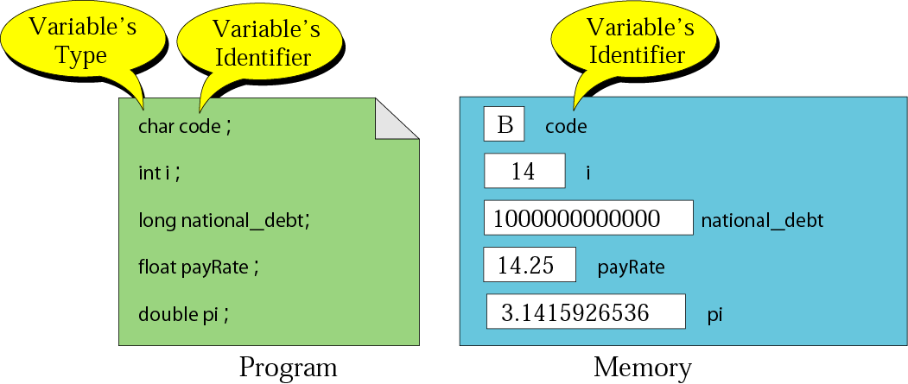
องค์ประกอบของภาษา C
ภาษา C เป็นภาษาที่ได้รับความนิยมอย่างสูงในวงการคอมพิวเตอร์ เป็นภาษาที่มีประสิทธิภาพสูง สามารถเข้าไปถึงรายละเอียดการifieกระทำระดับบิตในหน่วยความจำรีจิสเตอร์ (register) องค์ประกอบที่สำคัญของภาษา C มีดังนี้
* IDENTIFIERS
* DATA TYPES : integer, char, float
* VARIABLES
* CONSTANTS

Slide 23
Arithmetic Operators
Operator
----------------
+
−
∗
/
%
−−−−−−−−−−
++ −−
Definition
----------------
Addition
Subtraction
Multiplication
Division (quotient)
Division (remainder)
-----------------------
Increment
Decrement
Example ----------------------
3 + 5
2 − 4
Num * 5
Sum / Count
Count % 4
-----------------------
Count ++
Count −−

Slide 24
Relational Operators
Operator
----------------
<
<=
>
>=
==
!=
Definition
----------------
Less than
Less than or equal to
Greater than
Greater than or equal to
Equal to
Not equal to
Example ----------------------
Num1 < 5
Num1 <= 5
Num2 > 3
Num2 >= 3
Num1 == Num2
Num1 != Num2

Slide 25
Logical Operators
Operator
----------------
!
&&
||
Definition
----------------
NOT
AND
OR
Example ----------------------
! ( Num1 < Num2 )
(Num1 < 5 ) && (Num2 > 10 )
(Num1 < 5 ) || (Num2 > 10 )

Slide 26
Assignment Operators
Operator
----------------
==
+=
−=
*=
/=
%=
Example
----------------
Num = 5
Num += 5
Num −= 5
Num *= 5
Num /= 5
Num %= 5
Meaning ----------------------
Store 5 in Num
Num = Num + 5
Num = Num − 5
Num = Num * 5
Num = Num / 5
Num = Num % 5

Slide 27
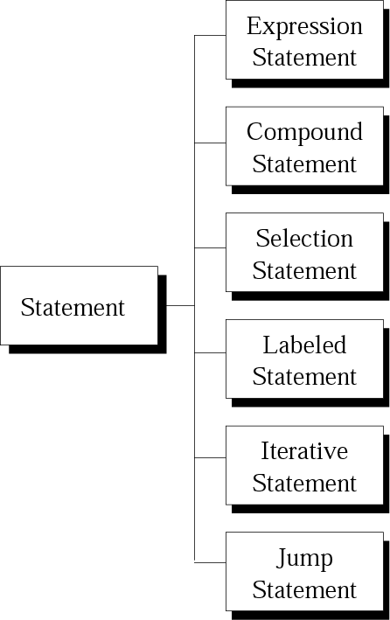
Statements

Slide 28
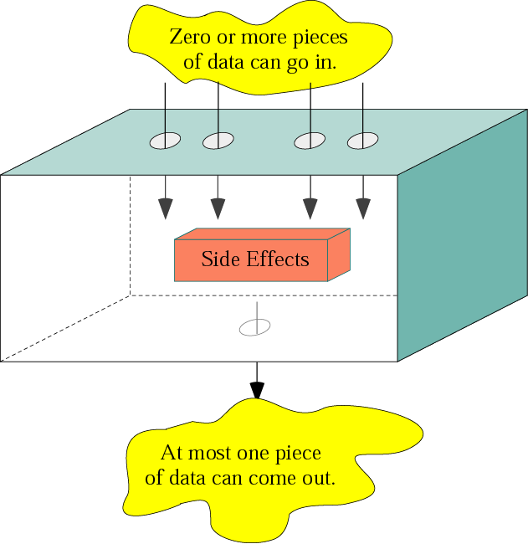
Side Effect of a Function

Slide 29
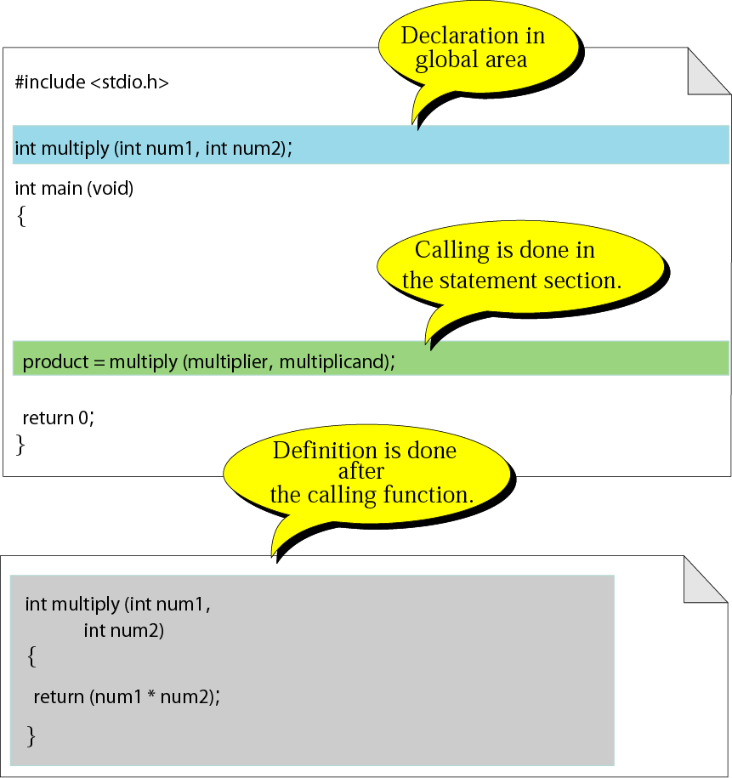
Function Declaration

Slide 30
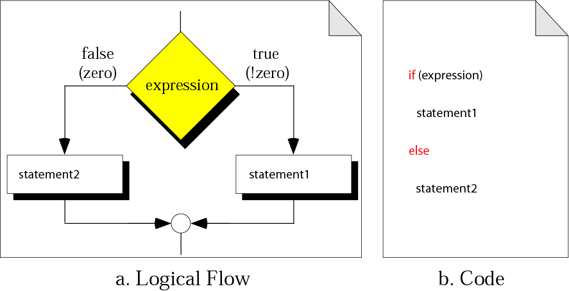
IF-ELSE Statement

Slide 31
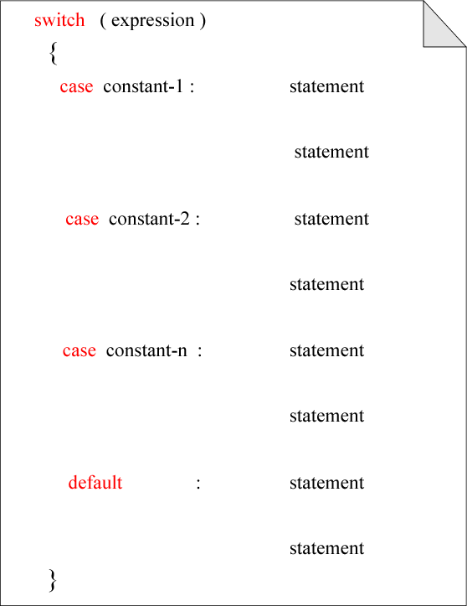
Switch Statement

Slide 32
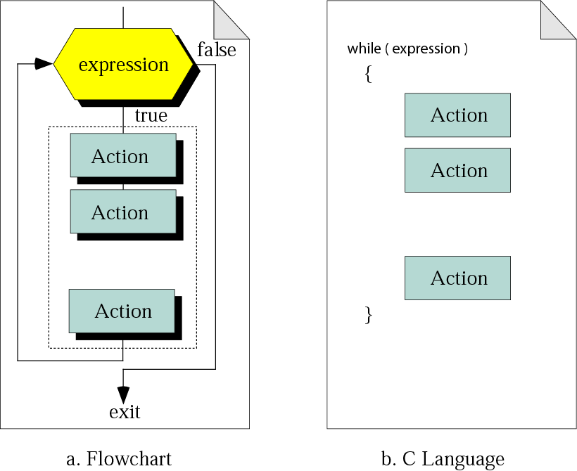
WHILE Loop

Slide 33
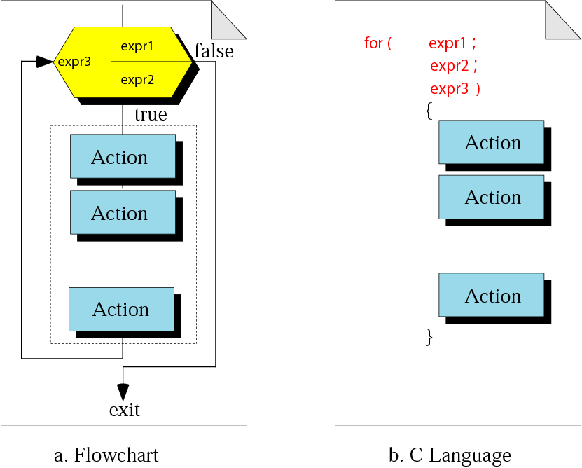
FOR Loop

Slide 34
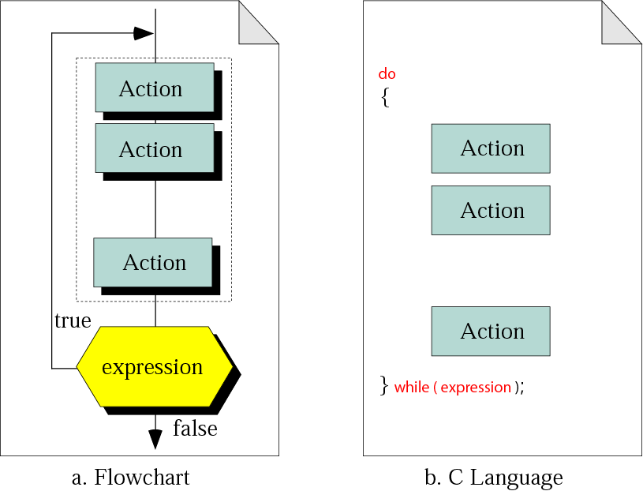
DO-WHILE Loop

Slide 35
Procedural Languages
Procedural Language เป็นภาษาที่ Execute คำสั่งทีละคำสั่งตามลำดับที่เรียงไว้ การทำงานเป็นไปแบบทีละขั้นตอน (step by step) ตามอัลกอริธึมที่กำหนดโดยมีโครงสร้างทั้งสามโครงสร้างเป็นตัวกำหนด ภาษาที่สำคัญในกลุ่มนี้ ได้แก่
* FORTRAN (FORmula TRANslation)
* COBOL (COmmon Business Oriented Language)
* Pascal : 1971 by Niklaus Wirth in Zurich, Swiss.
* C : 1970 by Dennis Ritchie at Bell Laboratory
* Ada (Augusta Ada Byron) for DoD

Slide 36
Object-Oriented Language
Object-Oriented Language เป็นภาษาเชิงวัตถุซึ่งกำลังเป็นที่นิยมใช้กันมากในวงการนักคอมพิวเตอร์ในปัจจุบัน ภาษาที่ใช้กันมาในปัจจุบัน เช่น
* C++ : by Bjarne Stroustrup at Bell Laboratory เพื่อปรับปรุง
ภาษา C ให้มีประสิทธิภาพมากขึ้น
* Java : by บริษัท Sun Microsystem, Inc. โดยอาศัยพื้นฐานจาก
ภาษา C และ C++

Slide 37
Any Question ?

